Slide 1
STL 파일 편집 실습

Slide 2
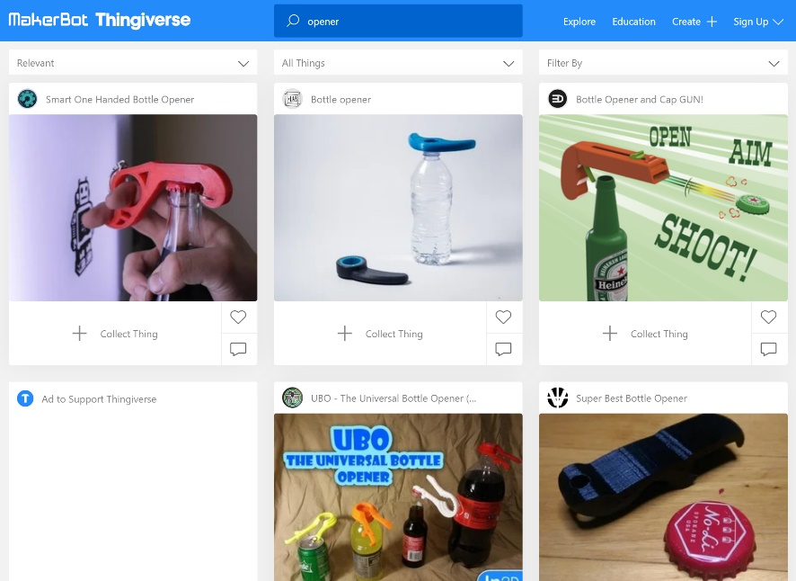
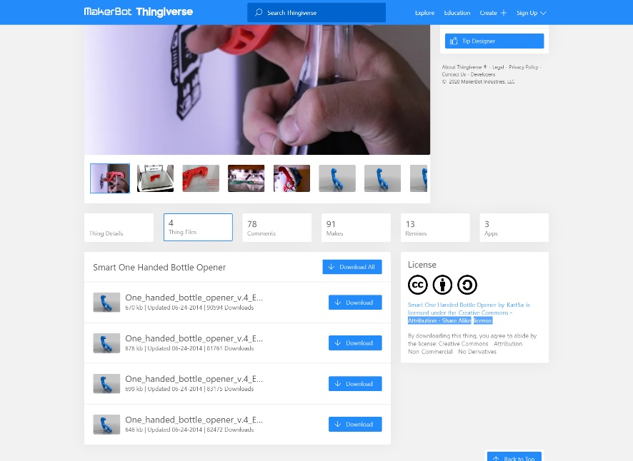
오픈소스 STL 파일 편집 실습
STL파일 다운로드
Thingiverse에 접속 후 ‘opener’를 검색하여
Smart One Handed Bottle Opener를 선택
다운로드 방법
Thingiverse 홈페이지에 접속하여 검색창에서 opener를 검색한다.
파일 목록에서 ‘Smart One Handed Bottle Opener’를 선택하여 파일 목록에서 첫 번째 파일을 개별 다운로드 한다.
링크 (https://www.thingiverse.com/thing:269463)
파일 목록에서 첫 번째 파일을 다운로드
TIP
다운로드 할 때 확장자가 STL인 것을 꼭 확인 한다.

Slide 3
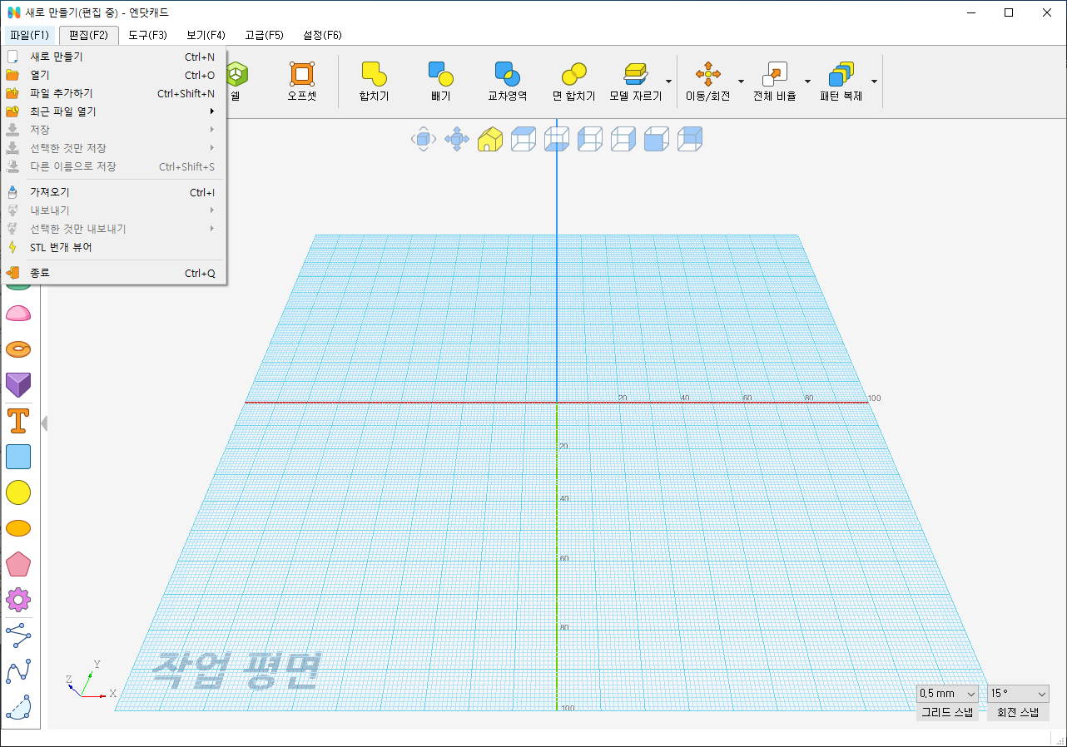
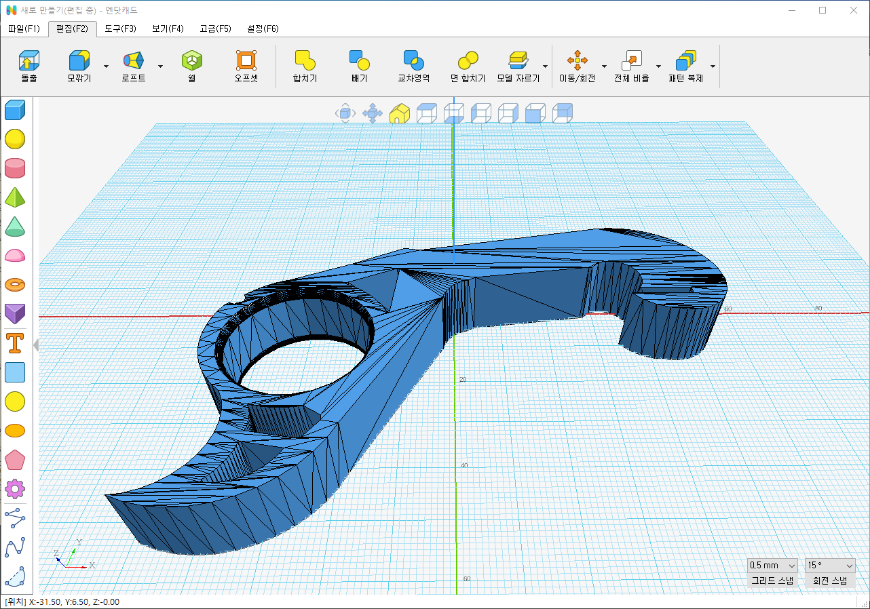
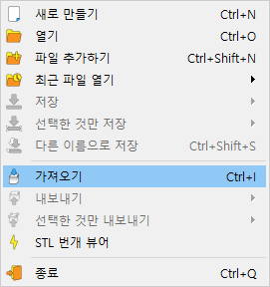
오픈소스 STL 파일 편집 실습
STL파일 불러오기
그리는 방법
파일 > 모델 가져오기를 선택하여 저장된 STL파일을 불러온다.
작업하기 편하도록 모델링을 화면의 중앙으로 이동한 뒤 회전 시킨다.
아이콘을 선택 후 마우스를 이용하여 이동 핸들을 선택하여 위치를 이동 시키고 모델을 회전 한다.
파일 > 가져오기 를 통하여
확장자 STL의 3D모델파일을 선택
이동/회전하기 도구를 사용해
작업하기 편하도록 화면 중앙으로 회전/이동
TIP
만약 이동하기에 컴퓨터가 너무 느려진다면 다음페이지의 면 정리하기부터 먼저 실행한다.

Slide 4
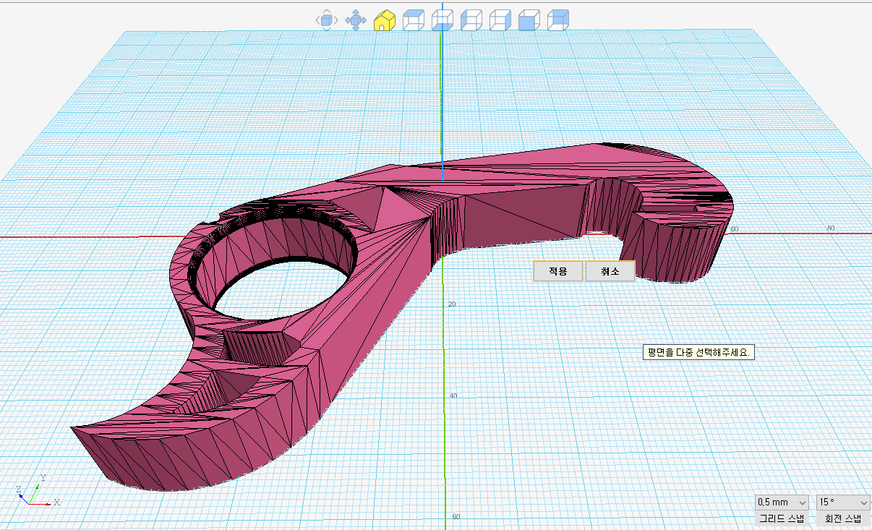
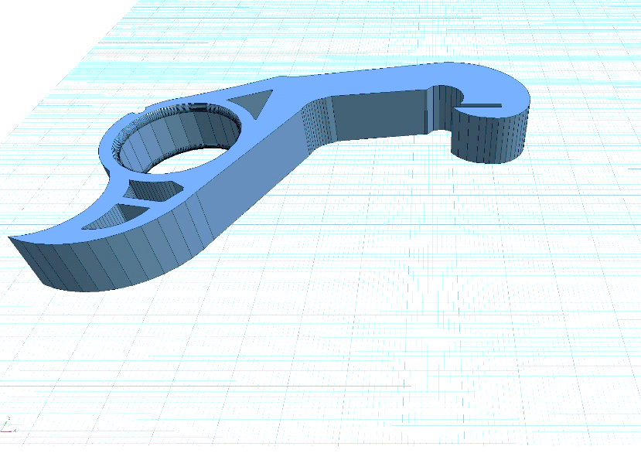
오픈소스 STL 파일 편집 실습
STL파일 면 정리하기
그리는 방법
아이콘을 선택 후 합치고자 하는 모델을 더블클릭 하여 전체 선택한다.
올바르게 모델이 전체 선택이 되면 적용 버튼을 눌러 면을 합친다. 합쳐진 면은 평면이라면 사진과 같이 깔끔하게 정리된다.
면 합치기 도구를 선택한 뒤
모델을 더블클릭 하여 전체 선택
적용 버튼을 눌러 평면상에 불필요한 면들이
합쳐진 것을 확인
TIP
[3D파일의 면 개수 = 용량] 이기 때문에 과도하게 면이 많은 STL파일은 불러오기 또는 작업이 어렵다.

Slide 5
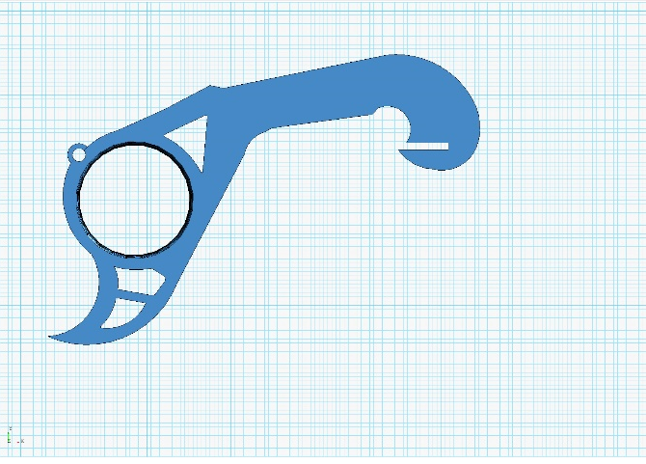
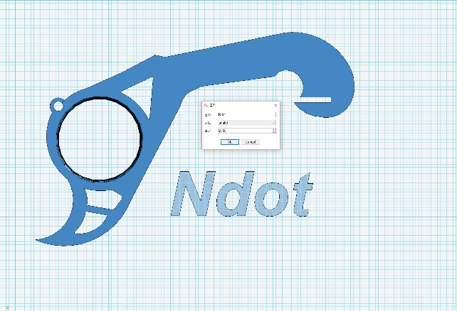
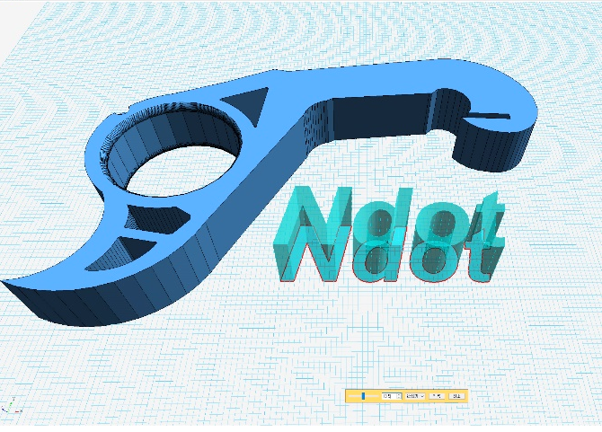
오픈소스 STL 파일 편집 실습
오프너에 이름 추가하기
2D작업을 원활하게 하기 위해
위에서 보기 도구로 화면 전환
글자 편집하기 도구를 사용하여
텍스트를 입력 후 위치에 맞춰 그리기 완료
돌출 도구를 사용하여 글자를
입체로 만든다.
수치: 13.5mm
TIP
제대로 돌출이 되었는지 확인하기 위해서는 원근투시 보기로 전환한다.

Slide 6
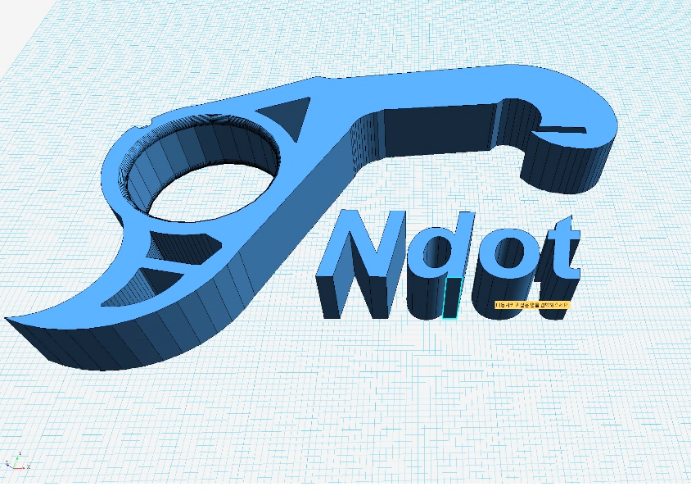
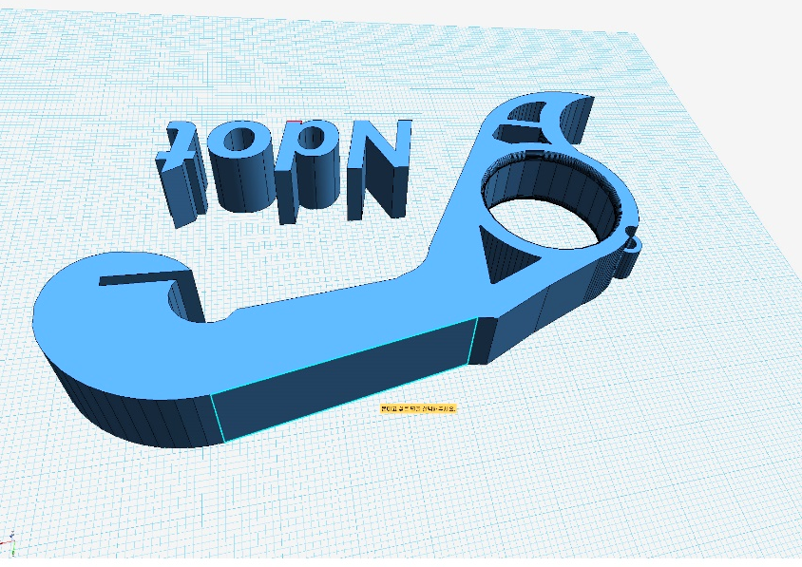
오픈소스 STL 파일 편집 실습
모델을 빠르게 이동 시키기
그리는 방법
아이콘을 사용해 화면 보기를 원근 투시 보기로 전환 한다.
아이콘을 사용해 텍스트(A)를 STL모델 (B)로 붙여 줄 수 있다.
텍스트(A)의 바닥을 먼저 선택 한 뒤 이동 하고 싶은 STL모델의 면(B)를 클릭하여 모델을 이동 시킨다.
(A)
(B)
원근투시 보기 도구로 화면을 전환 하여
STL모델에 이동시키고자 하는 면을
마우스 클릭 하여 모델을 이동 시킴
자석 도구를 선택한 뒤 3D모델인
글자의 바닥을 선택
TIP
선택 순서가 잘못되면 원하는 결과가 나오지 않으니 클릭 순서에 주의한다.

Slide 7
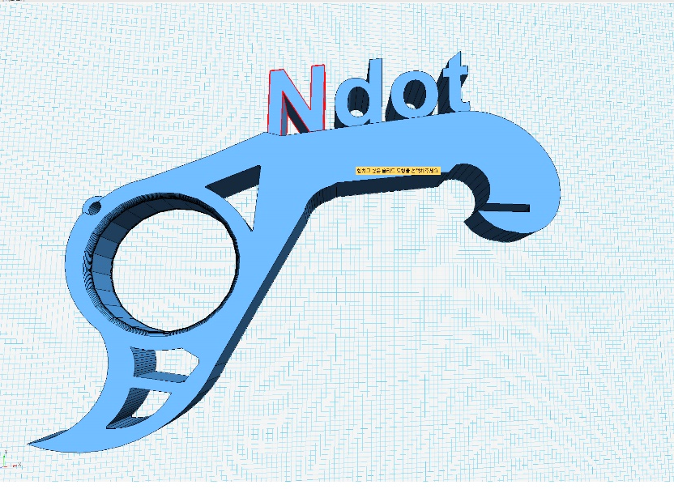
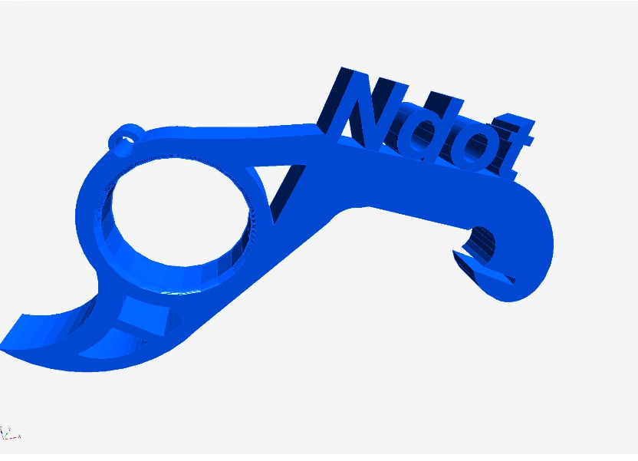
오픈소스 STL 파일 편집 실습
모델 합치기
그리는 방법
(A)
아이콘을 사용해 텍스트(A)와 STL모델(B)을 선택하여 합친다.
텍스트의 개수 만큼 합치기를 해준다.
이동을 통하여 함께 움직이는지 확인 하여 모델을 완성한다.
(B)
합치기 도구를 사용하여 텍스트 모델과
STL모델을 모두 선택하여 모델을 병합
간단하게 오픈소스 STL파일에
다른 모델링 합치기 완료
TIP
합치기 도구는 다른 도구들과 다르게

